Slide 1
Talking about what you have to do
Present tense of tener (revisited) tener que – to have to (revisited)
Y9 Spanish
Term 2.2 - Week 1 - Lesson 39
Amanda Izquierdo, Nick Avery Artwork: Mark Davies
Date updated: 23/11/21
Notes:
Artwork by Mark Davies. All additional pictures selected are available under a Creative Commons license, no attribution required.
With thanks to Rachel Hawkes for her input on the lesson material and Blanca Román for native teacher feedback.
Learning outcomes (lesson 1):
Word patterns: words ending in –tion tend to change to –ción in Spanish
Pronunciation of CE, CI and Z in the Spanish speaking world
Present tense of ‘tener’
Use of ‘tener que’ in present tense
Use of demonstrative pronouns ‘este’ and ‘esta’
Word frequency (1 is the most frequent word in Spanish):
9.2.2.1 (introduce): comprender [434]; incluir [417]; realizar [205]; respetar [1191]; tratar [141]; acción [404]; al final [final - 366]; idea [247]; ley [334]; manifestación [1837]; plano [1617]; al principio [principio – 338]; protagonista [1926]; público [329]; millón [248]
9.2.1.3 (revisit):amenazar [1795]; atacar [1504]; considerar [257]; escapar [899]; matar [576]; batalla [1423]; camino [363]; dios [355]; imperio [1459]; lengua [586]; oro [863]; rey [787]; peruano [1992]; Perú [N/A]; siglo [227]; entonces² [74] 9.1.2.2 (revisit) aumentar [647]; corazón [475]; peso [432]; edad [419]; ojo [169]; piel [670]; sano [1961]; beneficio [1169]; joven [423]; gordo [1679]; delgado [2241]; pálido [2377]; cuerpo [232]; vuestro [1748]; vosotros [2202]; cuarenta [1091]; cincuenta [963]; sesenta [1588]; setenta [1939]
Numbers: cuarenta [1091]; cincuenta [963]; sesenta [1588]; setenta [ 1939];
Source: Davies, M. & Davies, K. (2018). A frequency dictionary of Spanish: Core vocabulary for learners (2nd ed.). Routledge: London
The frequency rankings for words that occur in this PowerPoint which have been previously introduced in NCELP resources are given in the NCELP SOW and in the resources that first introduced and formally re-visited those words.
For any other words that occur incidentally in this PowerPoint, frequency rankings will be provided in the notes field wherever possible.

Slide 2
Vocabulario
Usa las letras aquí para completar las palabras.
hablar
el _ e_ o
8.
el peso
10kg
amenazar
[to threaten, threatening]
[weight]
1.
_ m e _ _ _ _ r
el dios
9.
el d_o _
god
la b_ _ _ l l _
[battle]
2.
la batalla
matar
10.
m_ _ _ r
to kill
n | z | p
g | a | i
s | p | t
3.
el cor _ _ ó _
el corazón
[heart]
e_ c _ _ _ r
[to escape, escaping]
11.
escapar
benefit
el be _ ef_c_o
4.
el beneficio
la lengua
12.
la le_ _ u_
[language]
5.
vosotros
you all
vo_ o_ro _
_ e_ e_ _ _
60
13.
sesenta
el c_ m_ _
6.
el camino
[path, way]
el siglo
14.
el _ _ _ l o
1900-2000
[century]
50
vuestro
cincuenta
vue_ _ro
7.
c_ _cue _ _ _
15.
[your (plural)]
Notes:
Vocabulary recall activity
Timing: 5 minutes
Aim: To recall vocabulary from this week’s revisited sets.
Procedure:
1. Ask students to try to say the word in Spanish represented by each image. To encourage learners to recall this vocabulary only some of the letters each word is provided. Only the 9 letters from the grid can be used to complete the words.

Slide 3
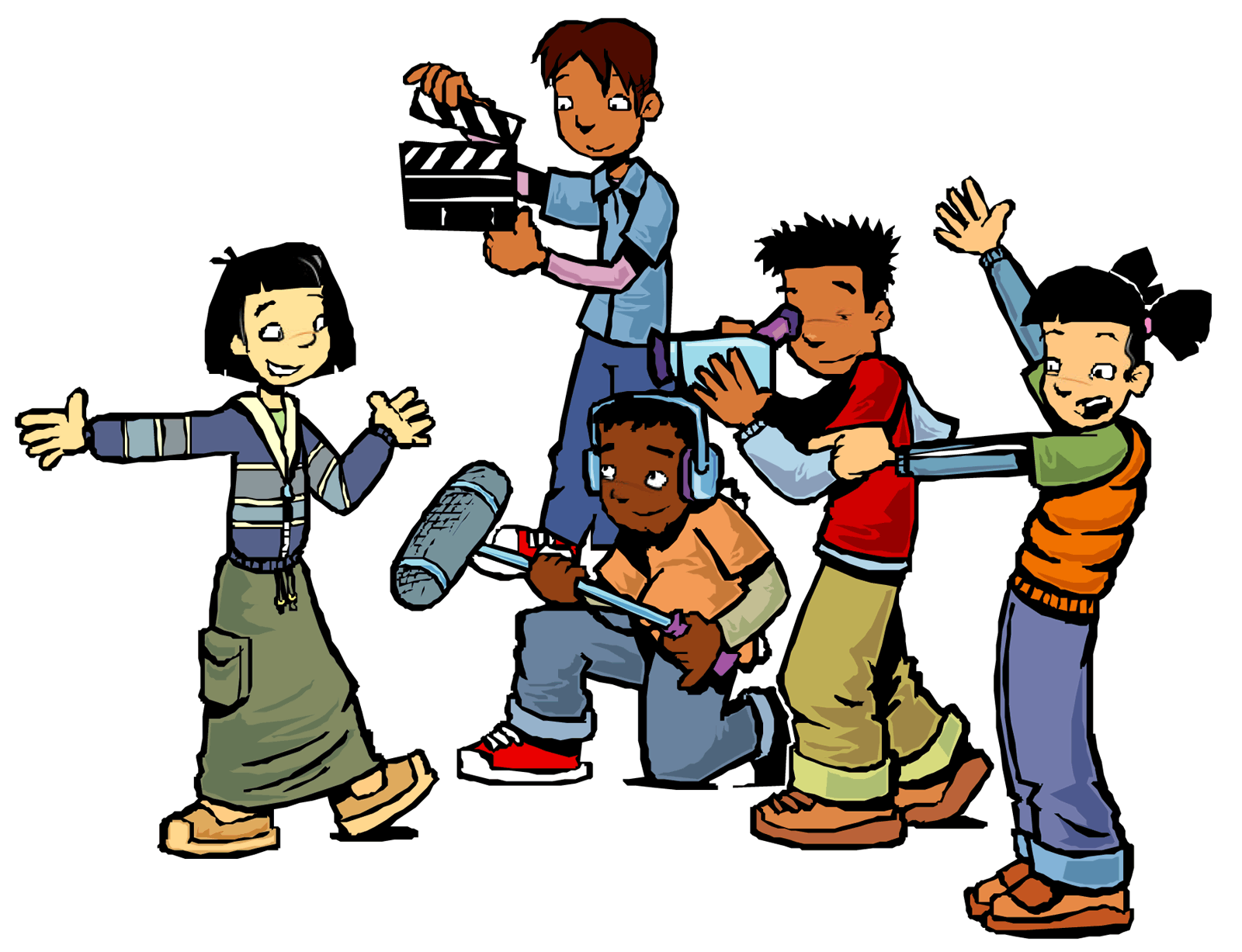
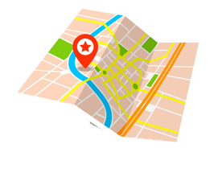
Vocabulario
leer / hablar
la idea
la acción
to deal with, dealing with
tratar
¡Atención!
el protagonista – the male main character
la protagonista – the female main character
to carry out, carrying out
realizar
el/la protagonista
¡Atención! The Spanish verb doesn’t need the preposition with:
The film deals with history = La película trata la historia.
[main character]
to include, including
incluir
el plano
to get, to obtain
conseguir
[map]
Notes:
Vocabulary introduction and practice slide
Timing: 3 minutes
Aim: to introduce new vocabulary
Procedure 1. Pupils either work by themselves or in pairs, reading out the words and recapping their English meaning (1 minute). 2. Then the teacher removes the English words or pictures (one by one) and they try to recall the English orally (chorally), looking at the Spanish (1 minute). 3. Then the Spanish meanings are removed (one by one) and they to recall them orally (again, chorally), looking at the English (1 minute) 4. Optionally, further rounds of learning can be facilitated by one pupil turning away from the board, and his/her partner asking him/her the meanings (‘¿Cómo se dice X en español?’). This activity can work from L2 → L1 or L1 → L2.

Slide 4
Vocabulario
hablar
¿Cómo se dice en español?
Remember: -tion at the end of an English word often changes to –ción in Spanish.
action
acción
All –ción words in Spanish are feminine, so use ‘la’ for ‘the’ and ‘una’ for ‘a, an’.
direction
dirección
All –ción words have final syllable stress and need a written accent.
However, when words with –ción become plural, the extra ‘-es’ means that the stress is now on the penultimate syllable. So, no accent is needed.
acción
acciones
dirección
direcciones
Notes:
Timing: 1 min.
Aim: to explain the ‘–ción’ suffix in Spanish and its correspondence to ‘–tion’ in English.
Procedure:
The teacher elicits the Spanish for ‘action’ and ‘direction’.
The teacher reads through the follow-up explanations.

Slide 5
Vocabulario
hablar
condición
posición
elección
construcción
condition
position
election
construction
solución
generación
creación
operación
solution
generation
creation
operation
Notes:
Timing: 3 min.
Aim: to introduce examples of words with the ‘–ción’ suffix and to reinforce the connection with ‘–tion’ in English.
Procedure:
1) Students are given one minute in pairs to think about the Spanish for the eight ‘–tion’ words.
2) The teacher asks students to say the Spanish for the English words (this can be in any order). The teacher could highlight the SSC [ci] within the word.
3) Answers are revealed by clicking on the English text box.
4) The teacher can draw attention to the fact that these are all feminine nouns.
6) The teacher can ask students to provide the plural form of some of these words, reminding them of the absence of the written accent.
Note: These words are all within the 2000 most frequent and are included for further practice of the suffix. These may be learnt incidentally.
Further examples in the 2000 most frequent words in Spanish: acción [404]; atención [489]; investigación [511]; producción [566]; comunicación [619]; institución [697]; nación [823]; aplicación [1022]; sensación [1038]; revolución [1086]; administración [1147]; opción [1175]; tradicional [1222]; declaración [1264]; reacción [1293]; exposición [1317]; protección [1425]; oposición [1441]; edición [1449]; obligación [1452]; asociación [1457]; constitución [1458]; disposición [1548]; evolución [1598]; intervención [1626]; colección [1632]; representación [1640]; sección [1688]; presentación [1747]; manifestación [1837]; interpretación [1841]; imaginación [1906]; dimensión [1916]; excepción [1935]

Slide 6
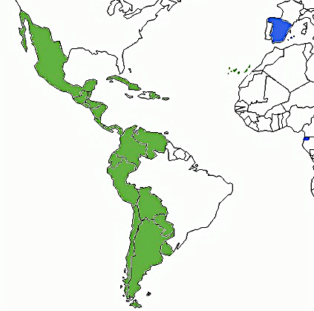
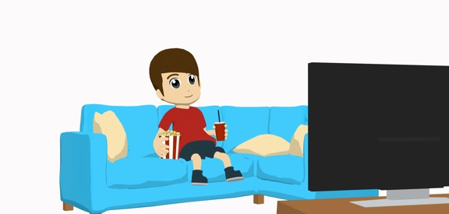
Recuerda que la pronunciación de CE, CI y Z en español es diferente según la zona. Escucha y compara:
escuchar
A
Latinoamérica y las Islas Canarias.
B
España peninsular*, las Islas Baleares y Guinea Ecuatorial.
‘s’
‘th’
Daniel está viendo películas en español. Escucha, ¿de dónde es cada película?
Escribre la palabra con [ce], [ci] o [z] en la columna correcta. ¡Atención! En ocasiones hay dos o tres palabras en una frase.
 | Latinoamérica / Canarias | España peninsular, Baleares y Guinea
1
entonces, corazón
2
cincuenta, policías, edificio
3
organización, beneficios
4
amenazar
5
realizar, acción
*España peninsular = mainland Spain
Notes:
Timing: 5 mins
Aim: to consolidate understanding of the different ways in which [ce], [ci] and [z] are pronounced in the Spanish-speaking world.
Procedure:
Teacher shows the different pronunciation patterns.
Students listen to each recording and decide whether the film is from Latin America/Canary Islands or from Spain (Mainland and Balearic Islands). They have to write the words in each recording including CE, CI and Z sounds in the corresponding column.
Teacher shows the answers.
Transcript:
realizar, cincuenta, entonces - (CE, CI and Z pronounced as ‘s’)
realizar, cincuenta, entonces - (CE, CI and Z pronounced as ‘th’)
Entonces me rompió el corazón.
Hay cincuenta policías en el edificio.
Estar en la organización tiene muchos beneficios.
Va a amenazar al rey.
Quiere realizar una acción contra el imperio.
Frequency of unknown words:
península [3167]

Slide 7
Talking about possessions The verb TENER in present singular
gramática
to have / having
In Spanish the verb tener means = ____________________.
yo
tengo
I have = _________________
tú
tienes
Remember, when comparing different people, use subject pronouns (I, you, etc.) in Spanish to clarify who the verb refers to.
you have = ______________
él
tiene
he has = _________________
ella
tiene
she has = ________________
You have forty euros, but she has sixty. =
Tú tienes cuarenta euros, pero ella tiene sesenta.
Notes:
Timing: 1 minute
Aim:
to recap singular persons of ‘tener’
to recap the subject pronouns and one of their functions : to add clarity about who the verb refers to when verbs are used to compare different people.
Procedure:
1. Click to bring up each part of the explanation. 2. Elicit the Spanish from students.

Slide 8
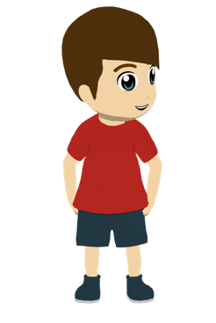
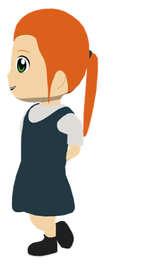
Lucía habla con Daniel sobre la preparación de unos deberes especiales: hacer una película. Lee y marca la opción correcta.
leer
Ahora, escribe los pronombres para cada verbo.
Necesito ayuda con estos deberes, así que Nadia también participa. ____ tiene una idea genial para el argumento* de la película y _____ tengo una amiga actriz.
Who...? | I (Lucía) | You (Daniel) | She (Nadia)
1. has a camera?
2. has a great idea?
3. has experience?
4. a friend who’s an actress?
5. has a plan?
6. has a mobile phone?
7. has a map?
Ella
yo
____ tienes una cámara, ¿no? ¿La puedo usar? _____ tengo un móvil, pero es un poco viejo.
Tú
Yo
Ella
____ tiene un plan: grabar parte del camino de Santiago. ____ tengo un plano y ____ tienes experiencia, así que podemos conseguir unas escenas muy buenas.
Yo
tú
*argumento = plot
Notes:
Timing: 7 minutes
Aim: to practise the singular forms of the verb ‘tener’ in present tense and to connect them with their corresponding subject pronouns.
Procedure:
Students read the speech bubbles and tick the column for each question in the table.
The, they say or write the correct subject pronoun for each blank space.
The teacher can run through the three speech bubbles eliciting an oral translation from the students.
Frequency of unkown words:
argumento [1674]

Slide 9
Talking about what you have to do ‘Tener que’ in present singular
gramática
Remember that ‘tener que’ is used to express obligation.
It can be used as an alternative to ‘deber’.
Be careful: the ‘que’ here translates as ‘to’ not ‘what’.
Tengo que realizar un trabajo.
I have to carry out a job.
Tienes que incluir más ideas.
You have to include more ideas.
Tiene que conseguir un plano.
S/he has to get a map.
Notes:
Timing: 1 minute
Aim: to revisit the use of ‘tener que’ to express obligation in the singular forms of present tense.
Procedure:
1. Click to go through the explanation and examples on this slide. 2. Elicit the English for the Spanish examples.

Slide 10
Distinguishing one thing from another Demonstratives ‘este’ and ‘esta’
gramática
Remember that demonstrative adjectives (e.g. ‘this’) are used to distinguish one thing from another.
este
In Spanish, to say ‘this’ for a singular masculine noun, use ______.
esta
To say ‘this’ for singular feminine noun, use ______.
Ejemplos:
Tiene que hablar con este director.
S/he has to speak to this director.
Tienes que ver esta película.
You have to watch this film.
Notes:
Timing: 1 minute
Aim: to revisit the demonstrative adjectives ‘este’ and ‘esta’.
Procedure:
Teachers click to go through the explanations and examples.
Teachers could highlight in the examples that there is gender agreement between the adjective and noun. This will be a focus of the next activity.
Elicit the English for the Spanish examples from students.

Slide 11
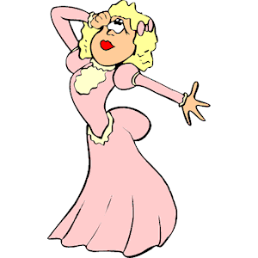
Lucía escribe instrucciones para su película. ¿Cuál es la opción correcta?
leer
a) Este...
b) Esta...
a) Este...
b) Esta...
1. | escena | tiene efectos especiales.
2. | acción | tiene lugar en una batalla.
3. | plano | tiene que incluir más información.
4. | actriz | tiene que hablar con más emoción.
5. | cámara | tiene varias opciones para grabar películas.
6. | diálogo | tiene que tratar un tema difícil.
a) Este...
b) Esta...
a) Este...
b) Esta...
a) Este...
b) Esta...
a) Este...
b) Esta...
a) Este...
b) Esta...
a) Este...
b) Esta...
a) Este...
b) Esta...
a) Este...
b) Esta...
a) Este...
b) Esta...
a) Este...
b) Esta...
Notes:
[1/2]
Timing: 7 minutes
Aim: to practise gender agreement between ‘este/esta’ and the noun; to practise understanding of ‘tener’ and ‘tener que’ in present tense.
Procedure:
Students read the beginning of each sentence with ‘este’ or ‘esta’ and decide which noun they need, a) or b).
Then, students are encouraged to provide an oral translation of the full sentence, noting that sometimes the verb means ‘to have’ and other times ‘to have to’.

Slide 12
Ahora, ¿qué significa cada frase?
leer
1. Esta escena tiene efectos especiales.
2. Esta acción tiene lugar en una batalla.
3. Este plano tiene que incluir más información.
4. Esta actriz tiene que hablar con más emoción.
5. Esta cámara tiene varias opciones para grabar películas.
6. Este diálogo tiene que tratar un tema difícil.
This scene has special effects.
This action takes places in a battle.
This map has to include more information.
This actress has to speak with more emotion.
This camera has several options for recording films.
This dialogue has to deal with a difficult topic.
Notes:
[2/2]

Slide 13
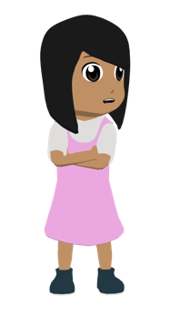
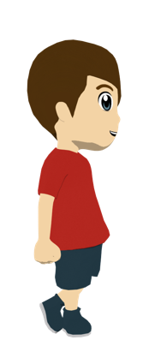
Daniel está ayudando a Lucía con su película y hace preguntas sobre sus instrucciones. Elige la opción correcta.
escuchar
Escucha las frases otra vez. ¿Quién es la persona: yo (Daniel), tú (Lucía) o ella (Nadia)?
 | Opciones
Yo (Daniel) | Tú (Lucía) | Ella (Nadia)
plano
entrevista
plano
entrevista
1
1
comentario
conversación
comentario
conversación
2
2
escena
cambio
escena
cambio
3
3
mensaje
historia
mensaje
historia
4
4
precio
opción
precio
opción
5
5
habitación
camino
habitación
camino
6
6
Notes:
Timing: 7 minutes
Aim:
to practise gender agreement between ‘este/esta’ and the noun.
to practise recognising the use of ‘tener que’ in singular forms in present tense.
Procedure:
Students listen to each sentence and decide if it refers to A or B, depending on the gender.
Teacher show the answers for this first part of the activity.
Students now listen again to decide which is the subject depending on the verb form they hear.
Notes:
Note that orange buttons should be clicked first to listen to the unfinished sentences. Beige buttons should be clicked for feedback and to complete the second part of the activity.
Transcript:
1. ¿Tengo que conseguir este...
2. ¿Tienes que incluir esta...
3. ¿Tiene que realizar esta...
4. ¿Tienes que tratar esta...
5. ¿Tengo que considerar este...
6. ¿Tiene que escapar por este...
Transcript (beige buttons):
1. ¿Tengo que conseguir este plano?
2. ¿Tienes que incluir esta conversación?
3. ¿Tiene que realizar esta escena?
4. ¿Tienes que tratar esta historia?
5. ¿Tengo que considerar este precio?
6. ¿Tiene que escapar por este camino?

Slide 14
hablar / escuchar
Trabajamos en la preparación de una película
Persona A: debes hacer las preguntas en español a tu pareja.
Persona B: escucha y dice la respuesta correcta en español según el verbo de la pregunta.
Luego cambia.
¿Tienes que incluir esta idea?
No, es un ejemplo.
Un ejemplo:
Persona A
(pregunta):
Persona B
(contesta):
Debes hacer estas preguntas en español.
Usa ‘tienes que’ o ‘tiene que’.
¿Escuchas ‘tú’ (‘tienes que’) o ‘ella/él’ (‘tiene que’)? Debes decir la respuesta correcta en español.
 | Tú | Ella/él
1. | No, it’s an example. | Yes, it’s interesting.
1. Do you have to include this idea?
Notes:
Timing: 10 minutes
Aims:
to connect ‘tienes que’ and ‘tiene que’ with the correct subject.
to practise gender agreement between ‘este/esta’ and the noun.
Procedure:
Person A uses their cards ask the English questions in Spanish.
Student B listens gives the correct answer in Spanish, depending on the verb form they hear.
Then, students swap roles.

Slide 15
Persona A
Persona A
Persona A
Debes hacer estas preguntas en español. Usa ‘tienes que’ o ‘tiene que’.
¿Escuchas ‘tú’ (‘tienes que’) o ‘ella/él’ (‘tiene que’)? Debes decir la respuesta correcta en español.
1. Do you have to deal with this topic?
 | Tú | Ella/él
1. | Yes, it’s great. | No, it’s dangerous.
2. | Yes, she is very good. | No, she is boring.
3. | No, there are more options. | Yes, it’s interesting.
4. | Yes, it’s better. | No, I can use my mobile phone
5. | No, I understand this camera. | Yes, it helps.
6. | No, I can change the story. | No, I have a different idea.
2. Does she have to consider this idea?
3. Does he have to carry out this scene?
4. Do you have to include this story?
5. Do you have to get this camera?
6. Does she have to escape from this building?
Notes:
DO NOT DISPLAY DURING ACTIVITY
See accompanying Word doc for printable version.
Target questions for Person A to produce based on the prompt cards:
¿Tiene que tratar este tema?
¿Tienes que considerar esta idea?
¿Tiene que relizar esta escena?
¿Tienes que incluir esta historia?
¿Tienes que conseguir esta cámara?
¿Tiene que escapar de este edificio?

Slide 16
Persona A
Persona B
Persona B
Debes hacer estas preguntas en español. Usa ‘tienes que’ o ‘tiene que’.
¿Escuchas ‘tú’ (‘tienes que’) o ‘ella/él’ (‘tiene que’)? Debes decir la respuesta correcta en español.
1. Does she have to carry out this action?
 | Tú | Ella/él
1. | Yes, it’s important. | No, I have more ideas.
2. | No, it’s difficult. | Yes, I like it.
3. | No, it’s too late. | No, maybe tomorrow.
4. | Yes, it’s funny. | No, it’s sad.
5. | No, my mobile phone is good. | Yes, but it’s expensive.
6. | Yes, it’s easy. | No, but it’s different.
2. Does he have to include this actress?
3. Do you have to deal with this idea?
4. Does she have to get this map?
5. Do you have to read this instruction?
6. Do you have to consider this main character (m)?
Notes:
DO NOT DISPLAY DURING ACTIVITY
See accompanying Word doc for printable version.
Target questions for Person B to produce based on the prompt cards:
¿Tiene que realizar esta acción?
¿Tiene que incluir a esta actriz?
¿Tienes que tratar esta idea?
¿Tiene que conseguir este plano?
¿Tienes que leer esta instrucción?
¿Tienes que considerar este protagonista?

Slide 17
Persona A
Persona A
Persona A
Debes hacer estas preguntas en español. Usa ‘tienes que’ o ‘tiene que’.
¿Escuchas ‘tú’ (‘tienes que’) o ‘ella/él’ (‘tiene que’)? Debes decir la respuesta correcta en español.
1. Do you have to deal with this topic?
 | Tú | Ella/él
1. | Yes, it’s great. | No, it’s dangerous.
2. | Yes, she is very good. | No, she is boring.
3. | No, there are more options. | Yes, it’s interesting.
4. | Yes it’s better. | No, I can use my mobile
5. | No, I understand this camera. | Yes, it helps.
6. | No, I can change the story. | No, I have a different idea.
2. Does she have to consider this idea?
3. Does he have to carry out this scene?
4. Do you have to include this story?
5. Do you have to get this camera?
6. Does she have to escape from this building?
Notes:
DISPLAY DURING FEEDBACK
See accompanying Word doc for printable version.
Target answers for Person A to produce based on the questions from B:
No, es peligroso.
No, es aburrida.
No, hay más opciones.
Sí, es mejor.
Sí, ayuda.
No, puedo cambiar la historia.

Slide 18
Persona A
Persona B
Persona B
Debes hacer estas preguntas en español. Usa ‘tienes que’ o ‘tiene que’.
¿Escuchas ‘tú’ (‘tienes que’) o ‘ella/él’ (‘tiene que’)? Debes decir la respuesta correcta en español.
1. Does she have to carry out this action?
 | Tú | Ella/él
1. | Yes, it’s important. | No, I have more ideas.
2. | No, it’s difficult. | Yes, I like it.
3. | No, it’s too late. | No, maybe tomorrow.
4. | Yes, it’s funny. | No, it’s sad.
5. | No, my mobile phone is good. | Yes, but it’s expensive.
6. | Yes, it’s easy. | No, but it’s different.
2. Does he have to include this actress?
3. Do you have to deal with this idea?
4. Does she have to get this map?
5. Do you have to read this instruction?
6. Do you have to consider this main character (m)?
Notes:
DO NOT DISPLAY DURING ACTIVITY
See accompanying Word doc for printable version.
Target answers for Person B to produce based on the questions from A:
Sí, es importante.
Sí, me gusta.
No, quizás mañana.
Sí, es divertido.
No, mi móvil es bueno.
No, pero es diferente.

Slide 19
Making a film
Preterite tense of tener (tuve, tuviste, tuvo) Expressions with tener (revisited)
Y9 Spanish
Term 2.2 - Week 1 - Lesson 40
Amanda Izquierdo, Nick Avery Artwork: Mark Davies
Date updated: 15/07/22
Notes:
Artwork by Mark Davies. All additional pictures selected are available under a Creative Commons license, no attribution required.
With thanks to Rachel Hawkes for her input on the lesson material and Blanca Román for native teacher feedback.
Learning outcomes (lesson 1):
Pronunciation of CE, CI, and Z in the Spanish speaking world
Singular forms of the verb ‘tener’ in the preterite
Idiomatic uses of ‘tener’
Word frequency (1 is the most frequent word in Spanish):
9.2.2.1 (introduce): comprender [434]; incluir [417]; realizar [205]; respetar [1191]; tratar [141]; acción [404]; al final [final - 366]; idea [247]; indígena [1503]; ley [334]; manifestación [1837]; plano [1617]; al principio [principio – 338]; protagonista [1926]; público [329]; millón [248]
9.2.1.3 (revisit):amenazar [1795]; atacar [1504]; considerar [257]; escapar [899]; matar [576]; batalla [1423]; camino [363]; dios [355]; imperio [1459]; lengua [586]; oro [863]; rey [787]; peruano [1992]; Perú [N/A]; siglo [227]; entonces² [74] 9.1.2.2 (revisit) aumentar [647]; corazón [475]; peso [432]; edad [419]; ojo [169]; piel [670]; sano [1961]; beneficio [1169]; joven [423]; gordo [1679]; delgado [2241]; pálido [2377]; cuerpo [232]; vuestro [1748]; vosotros [2202]; cuarenta [1091]; cincuenta [963]; sesenta [1588]; setenta [1939]
Numbers: cuarenta [1091]; cincuenta [963]; sesenta [1588]; setenta [ 1939];
Source: Davies, M. & Davies, K. (2018). A frequency dictionary of Spanish: Core vocabulary for learners (2nd ed.). Routledge: London
The frequency rankings for words that occur in this PowerPoint which have been previously introduced in NCELP resources are given in the NCELP SOW and in the resources that first introduced and formally re-visited those words.
For any other words that occur incidentally in this PowerPoint, frequency rankings will be provided in the notes field wherever possible.

Slide 20
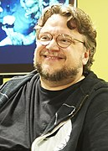
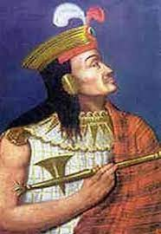
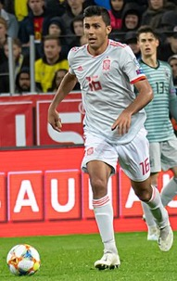
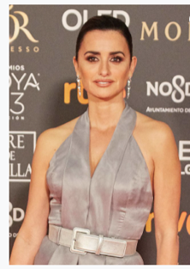
escuchar
Escucha las descripciones. ¿De quién habla?
cuarenta
Escucha otra vez. ¿Cómo dices estas palabras en español?
forty
age
thin
king
empire
Peruvian
to increase, increasing
gold
battle
young
body
healthy
to attack, attacking
sixty
eyes
skin
pale
fat
edad
1
2
3
4
delgado/a
rey
D
B
C
A
imperio
peruano/a
aumentar
A
B
C
D
oro
batalla
joven
cuerpo
sano /a
atacar
sesenta
ojos
[Guillermo del Toro - director]
[Atahualpa]
[Jordi Alba -fútbolista]
[Penelope Cruz - actriz]
piel
pálido
gordo/a
Notes:
Timing: 5 minutes
Aim: to recap vocabulary from this week’s revisited sets
Procedure:
1. Give students a minute in pairs to try to anticipate the vocabulary items they will hear. This gives the teacher a chance to gauge students’ understanding of the pictures and offer help where necessary.
2. Click the number triggers to play the audio.
3. Go through the answers.
4. Click again to reveal a list of vocab items that students must listen for when the audio (1-4) is played for a second time.
5. Students write down definitions in Spanish with the help of the audio.
Transcript:
Tiene cuarenta y siete años de edad y es delgada.
El rey del imperio peruano. Aumentó su cantidad de oro gracias a las batallas contra otros indígenas.
Es joven y tiene un cuerpo fuerte y sano. En su trabajo ataca con una pelota.
Tiene casi sesenta años. Sus ojos son azules, su piel es pálida y es un poco gordo.
The photographs are from www.wikipedia.com and used under the Creative Commons licence.

Slide 21
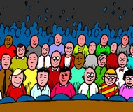
Vocabulario
leer / hablar
(at the) beginning
¿”Entender” o “comprender”?
Both verbs have a very similar meaning. However, ‘comprender’ is closer to the word ‘comprehend’ in English; it’s used to refer to understanding an idea or a fact.
(al) principio
to understand,
understanding
comprender
(at the) end
(al) final
la manifestación
to respect,
respecting
respetar
¡Atención! La palabra en español no tiene la letra “c”.
[protest]
million
el millón
el público
la ley
[audience]
[law]
Notes:
Vocabulary introduction and practice slide
Timing: 3 minutes
Aim: to introduce new vocabulary
Procedure 1. Pupils either work by themselves or in pairs, reading out the words and recapping their English meaning (1 minute). 2. Then the teacher removes the English words or pictures (one by one) and they try to recall the English orally (chorally), looking at the Spanish (1 minute). 3. Then the Spanish meanings are removed (one by one) and they try to recall them orally (again, chorally), looking at the English (1 minute). 4. Optionally, further rounds of learning can be facilitated by one pupil turning away from the board, and his/her partner asking him/her the meanings (‘¿Cómo se dice X en español?’).
This activity can work from L2 → L1 or L1 → L2.

Slide 22
Recuerda que la pronunciación de CE, CI y Z en español es diferente según la zona. Escucha y compara:
escuchar
A
Latinoamérica y las Islas Canarias.
B
España peninsular*, las Islas Baleares y Guinea Ecuatorial.
‘s’
‘th’
En un programa de televisión hay dos periodistas: una es peruana y la otra es española. ¿Quién dice cada frase?
Completa las frases con las palabras que no están.
 | Cusco, Perú | Santander, España
______ Bollaín es una directora de ______ muy __________.
________ películas sobre problemas en la __________.
_______ _______ una película en una _______ de Bolivia.
En una _______ la gente _________ con una _____________.
________ _______ millones de euros para esta ____________.
1
Icíar
cine
conocida
2
Realiza
sociedad
3
Decidió
hacer
zona
4
escena
amenaza
manifestación
5
Necesitó
cinco
producción
Notes:
Timing: 5 mins
Aim: to consolidate understanding of the different ways in which [ce], [ci] and [z] are pronounced in the Spanish-speaking world.
Procedure:
Teacher shows the different pronunciation patterns.
Students listen to each recording and decide whether the journalist is from Cusco, Perú or from Santander, España.
Then, they have to complete each phrase with the missing words containing CE, CI and Z.
Teacher shows the answers and encourages oral translation for each phrase.
Now, students work in pairs. Student A reads out phrase number one, pronouncing CE, CE and Z with ‘th’ or with ‘s’ (the student decides). Student B listens and says where the pronunciation is from: Perú or España. Students swap roles for the remaining phrases.
Transcript:
al principio, beneficio, cinco - (CE, CI and Z pronounced as ‘s’)
al principio, beneficio, cinco - (CE, CI and Z pronounced as ‘th’)
Icíar Bollaín es una directora de cine muy conocida.
2. Realiza películas sobre problemas en la sociedad.
3. Decidió hacer una película en una zona de Bolivia.
4. En una escena la gente amenaza con una manifestación.
5. Necesitó cinco millones de euros para esta producción.

Slide 23
Talking about possessions The verb TENER in past singular
gramática
As you know, verb endings in Spanish change to talk about events in the past.
Sometimes, the stem (the beginning of a word) also changes.
To use the verb ‘tener’ in the past:
tuve
To mean ‘I had’ use ________.
S/he or it promotes natural products.
tuviste
To mean ‘you had’, use ________.
They resolve difficult problems.
tuvo
To mean ‘s/he had’ or ‘it had’, use ________.
Notes:
Timing: 2 minutes
Aim: to introduce the verb ‘tener’ for the singular forms in the preterite.
Procedure:
1. Click to go through the explanation and examples on this slide.

Slide 24
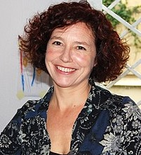
Icíar Bollaín es una directora de cine. En una entrevista, habla sobre cómo realizó su película sobre la conquista* de América: “También la lluvia”.
leer
Lee las frases. ¿Quién es la persona?
 | La directora (I) | El actor (He)
1. Tuve problemas con las escenas de la manifestación.
2. Tuvo una buena relación con los actores.
3. Tuve el desafío de tratar temas difíciles.
4. Tuvo el beneficio de ser el protagonista.
5. Tuve que trabajar con una gran cantidad de actores.
6. Tuve que respetar las leyes del lugar.
7. Tuvo que practicar mucho su personaje.
8. Tuve que pagar a los extras y a la comunidad en la zona también.
Icíar Bollaín
*la conquista = conquest
Notes:
[1/2]
Timing: 7 minutes
Aim:
to practise the singular forms of the verb tener in the preterite.
Procedure:
Students read each phrase and decide who performs the action depending on the verb ‘tuve’ (I) and ‘tuvo’ (he), ticking the correct column for each of them.
The teacher shows the answers.
In the next slide, students focus their attention on the meaning and write or say the English for each Spanish phrase.
The teacher shows the answers one by one.
Frequency of unknown vocabulary:
conquista [2525]
Sources:
'También la lluvia': la secuencia favorita de Iciar Bollain (2011) YouTube video, added by El País [Online]. Available at https://www.youtube.com/watch?v=85fX9JO6Yp4
Rueda de prensa - "También la lluvia" de Icíar Bollaín (2010) YouTube video, added by SpanishWay TV [Online]. Available at https://www.youtube.com/watch?v=SH5QwgZuTus&t=360s
Photo of Icíar Bollaín from Wikipedia, licensed under the Creative Commons Attribution 2.0 Generic license.

Slide 25
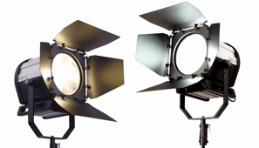
Icíar Bollaín es una directora de cine. En una entrevista, habla sobre cómo realizó su película sobre la conquista* de América: “También la lluvia”.
leer
Ahora piensa: ¿cómo dices cada frase en inglés?
 | En inglés
1. Tuve problemas con las escenas de la manifestación.
2. Tuvo una buena relación con los actores.
3. Tuve el desafío de tratar temas difíciles.
4. Tuvo el beneficio de ser el protagonista.
5. Tuve que trabajar con una gran cantidad de actores.
6. Tuve que respetar las leyes del lugar.
7. Tuvo que practicar mucho su personaje.
8. Tuve que pagar a los extras y también a la comunidad en la zona.
I had problems with the scenes of the protest.
He had a good relationship with the actors.
I had the challenge of dealing with difficult topics.
He had the benefit of being the main character.
I had to work with a large number of actors.
I had to respect the laws of the place.
He had to practise his character a lot.
I had to pay the extras and also the community in the area.
Notes:
[2/2]
Note: students may write a more literal rendering for number 5, e.g. ‘great/big quantity of actors’. Give full credit for the accuracy of the meaning, whilst also encouraging them to sound out the options in their head for what sounds most natural, and to be prepared to select different words, without changing the meaning.

Slide 26
Using ‘tener’ for idiomatic expressions
gramática
Remember that the verb ‘tener’ does not always mean ‘to have’.
In English you use ‘to be’ + adjective in expressions such as ‘to be scared’. In Spanish, use ‘tener’ (to have) + noun: ‘tener miedo’.
Here are some examples:
You were lucky.
Tuviste suerte.
(literally, ‘you had luck’)
She was successful.
Tuvo éxito.
(literally, ‘she had success’)
He was right.
Tuvo razón.
(literally, ‘he had reason’)
I was sleepy.
Tuve sueño.
(literally, ‘I had sleepiness’)
You were scared.
Tuviste miedo.
(literally, ‘you were scared’)
I was hot.
Tuve calor.
(literally, ‘I had heat’)
Notes:
Timing: 2 minutes
Aim: to revisit idiomatic uses of ‘tener’ + noun.
Procedure:
1. Click to bring up each part of the explanation.

Slide 27
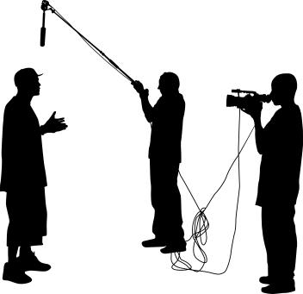
Ahora escucha unas frases de la entrevista: Icíar Bollaín habla con el autor del guion* sobre los desafíos de la película “También la lluvia”. ¿Quién es la persona? ¿Cómo traduces el verbo?
escuchar
tener la intención de – to have|having the intention of e.g. Tuve la intención de mostrar emociones. I had the intention of showing emotions.
 | La directora (I) | El autor del guión* (you) | ¿Cómo traduces el verbo?
1
I had (the intention)
2
you had to
3
you were successful
4
I was lucky
5
I was scared
6
you were right
*guion = script
Notes:
Timing: 7 minutes
Aim:
to practicse the singular forms of the verb ‘tener’ in the past.
to connect the verb ‘tene’r with its different idiomatic meanings.
Procedure:
Students listen to each recording and tick the correct column depending on which verb it is.
Then, students can listen again and focus on the meaning of the verb. They write it down in the third column.
The teacher shows the answers one by one.
The teacher can play the recording one more time to encourage oral translation of each sentence.
Transcript:
Tuve la intención de mostrar emociones.
Tuviste que ir a Bolivia antes de escribir el guión.
Tuviste éxito con tu presentación de la historia.
Tuve suerte de contar una historia así.
Tuve miedo al principio porque es una película difícil.
Tuviste razón: es importante conocer el pasado del país.
Frequency of unknown vocabulary:
guion [4225] intención [1171]
Sources:
LA GUERRA Y EL AGUA Informe Semanal. "También la lluvia" Icíar Bollaín (2011) YouTube video, added by Jesús Hernández [Online]. Available at https://www.youtube.com/watch?v=U-NIs9oa6xc
Photo of the poster from Wikipedia (Fair use:This image is the cover of a videotape, DVD, Blu-ray, etc. and the copyright for it is most likely owned by either the publisher of the video or the studio which produced the video in question. It is believed that the use of low-resolution images of video covers the illustration of the videotape or disc in question).

Slide 28
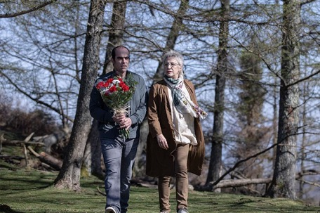
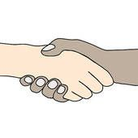
Vas a leer un texto sobre una película de Icíar Bollaín. La película trata una parte de la historia reciente* de España. Aquí tienes un poco de información.
leer
‘Maixabel’ is a film about loss and reconciliation. Maixabel’s husband was killed by ETA in 2000. The murderers are imprisoned for life.
After 11 years, one of the murderers wants to meet with her. She accepts because she believes that everybody deserves a second chance.
What is ETA?
ETA was a terrorist group from the Basque Country, Spain. They used violence in order to achieve the indepedence of the Basque Country. The group decided to stop armed actions in 2018. Overall, they had killed over 800 people.
*reciente = recent
Notes:
Timing: 2 minutes
Aim:
to provide an introduction to the next activity.
Procedure:
1. Teacher shows each paragraph one by one in preparation for the next activity.
Frequency of unknown words:
reciente [1284]
Sources:
Encyclopedia Britannica. 2021. ETA | Basque Separatism, Conflict, & Attacks. [online] Available at: <https://www.britannica.com/topic/ETA>
San Sebastian Film Festival. 2021. [online] Available at: <https://www.sansebastianfestival.com/2021/sections_and_films/7/690025/in>
Photo of the film ‘Maixabel’ (2021) from cineuropa.org

Slide 29
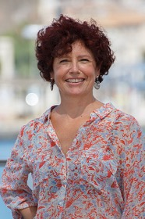
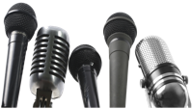
La directora Icíar Bollaín está con Maixabel Lasa en una entrevista sobre su película “Maixabel”. Escucha y escribe las frases que no están.
leer / escuchar
tuvo la idea
El productor* 1) ___________ de hacer una película sobre las reconciliaciones, pero al principio solo pensó en personajes de ficción y no consideró un protagonista real. Yo pensé en los beneficios de contar una historia verdadera y le hablé de esta opción. Entonces 2) ________________ información y, más tarde, 3) ___________ diferente: incluir la historia de Maixabel.
tuvo que buscar
tuvo una idea
Icíar Bollaín
tuviste miedo
Al principio 4) _____________ de la reacción del público, ¿no? Porque es importante considerar el efecto de la película en la gente. Yo 5) _________________ muy fuerte cuando grabé la escena del encuentro*. Debe ser muy difícil hablar con una persona así, ¡te hizo mucho daño! Pero siempre 6) ______________________ cómo el tiempo cambia a las personas. Aunque, claro, 7) _______________ un momento muy duro.
tuve una emoción
tuviste en consideración
tuviste que vivir
tuvo razón
tuve la ayuda
El productor* 8) ___________: no es fácil tratar este tema. Así que 9) _____________ de una autora para escribir la historia. Al final 10) ___________ porque 11) _______________ genial y la película 12) __________ en los festivales.
tuve suerte
tuve un equipo
tuvo éxito
*productor = producer *encuentro = meeting
Notes:
Timing: 10 minutes
Aim:
to practise singular forms of the verb ‘tener’ in the preterite in context.
to practise the different translations of the verb ‘tener’.
to recognise word patterns: -tion in English tends to be –ción in Spanish.
Procedure:
Students listen to the recording and transcribe the missing phrases.
Teacher shows the answers one by one.
Students are encouraged to give an oral translation of each paragraph, focusing on the phrases they have transcribed.
Notes:
Note that some of the words in this text revisit the word pattern ‘-tion’ to ‘-ción’
Frequency of unknown vocabulary:
productor [2200]; encuentro [917]
Sources:
Iciar y la mirada de Maixabel | Reportaje | El País Semanal (2021) YouTube video, added by El País [Online]. Available at https://www.youtube.com/watch?v=pQJ7CLOqpzY
Rueda de Prensa ''MAIXABEL'' (S.O) – 2021 (2021) YouTube video, added by sansebastianfestival [Online]. Available at https://www.youtube.com/watch?v=nbyk-kIGYbM&t=751s
Photo of Icíar Bollaín from Wikipedia, by Pedro J Pacheco licensed under the Creative Commons Attribution-Share Alike 4.0 International license.
Poster of film ‘Maixabel’ taken from https://www.sansebastianfestival.com/2021/sections_and_films/7/690025/in

Slide 30
Las películas de Icíar Bollaín son parte de un festival de cine en Inglaterra. Lee los comentarios del público y escribe la traducción en español para un periódico de España.
escribir
Were you scared in the scene of the protest? I was sleepy at the end...
The director (f) had to deal with a very hard story.
At the end the main character (m) had to understand people’s problems.
I was lucky to get tickets! A lot of people want to watch this film.
Her films are great, my teacher was right.
At the beginning the main character (m) had to respect the laws of the indigenous people.
Notes:
[1/2]
Timing: 6 minutes
Aim:
to practise the singular forms of the verb tener in the preterite in writing.
to practise this week’s vocabulary.
Procedure:
Students read each message and write it in Spanish.
The teacher shows the answers in the next slide.

Slide 31
Comprueba las respuestas.
escribir
Were you scared in the scene of the protest? I was sleepy at the end...
¿Tuviste miedo en la escena de la manifestación? Yo tuve sueño al final...
The director (f) had to deal with a very hard story.
La directora tuvo que tratar una historia muy dura.
At the end the main character had to understand people’s problems.
Al final el protagonista tuvo que comprender los problemas de la gente.
I was lucky to get tickets! A lot of people want to watch this film.
¡Tuve suerte de conseguir entradas! Mucha gente quiere ver esta película.
Her films are great, my teacher was right.
Sus películas son geniales, mi profesora tuvo razón.
At the beginning the main character (m) had to respect the laws of the indigenous people.
Al principio el protagonista tuvo que respetar las leyes de los indígenas.
Notes:
[2/2]

Slide 32
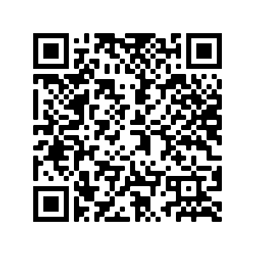
Deberes
Vocabulary Learning Homework (Y9, Term 2.2, Week 2)
Audio file
Audio file QR code:
Student worksheet
Quizlet link
In addition, revisit: Year 9 Term 2.1 Week 3
Year 9 Term 1.2 Week 2
Notes:
Answers available at: https://resources.ncelp.org/concern/resources/ks65hd74b?locale=en

